Slide 1

بسم الله الرحمن الرحيم

Slide 2







الجمهورية الجزائرية الديمقراطية الشعبية
وزارة التربية الوطنية
مديرية التربية لولاية بشار
مفتشية التعليم الابتدائي (م9)– بشار - إقلي
منهجية تسيير أسبوع الإدماج
لمادة اللغة العربية
السنة الثانية ابتدائي
لتعليم أكثر فاعلية
إعداد المفتش
عبد الباري عبد الله

Slide 3



أهم محطات المداخلة
1
توطئة
2
خطوات تنصيب الكفاءة الختامية
3
توزيع حصص اللغة العربية خلال أسبوع الإدماج
4
توزيع حصص التربية الإسلامية والمدنية خلال أسبوع الإدماج

Slide 4

توطئة
اللغة العربية هي اللغة الوطنية والرسمية، ولغة المدرسة الجزائرية، وإحدى المركبات الأساسية للهوية الوطنية الجزائرية، وأحد رموز السيادة الوطنية.
وعلى المدرسة أن تعمل على تغذية البعد الثقافي للتلاميذ، وصقل أذواقهم ووجدانهم، وذلك من خلال تبني استراتيجيات تثمن اللغة العربية وجعلها تنافس للغات الأخرى ...
وعلى المدرسة أن تعمل على استعادة التلاميذ الثقة بلغتهم، والاعتزاز بثقافتهم، مما يعزز لديهم الشعور بالانتماء للأمة، وتأكيد هويتهم الثقافية والحضارية...
من الوثيقة المرافقة لمنهج اللغة العربية

Slide 5

خطوات تنصيب الكفاءة الختامية
يتم تنصيب الكفاءة الختامية من خلال التدرج في تناول الوضعيات المشكلة التعلمية، وفق الخطوات التالية:

Slide 6

خطوات تنصيب الكفاءة الختامية
تقديم الوضعية المشكلة الانطلاقية «الأم».
1
الإدماج الجزئي.
3
إرساء الموارد.
2
تعلم إدماج المركبات.
4
حل الوضعية المشكلة الانطلاقية.
5
المعالجة.
7
التقويم.
6

Slide 7
تقديم الوضعية المشكلة الانطلاقية «الأم».
1
يتم تقديمها للمتعلمين وإجراء مناقشة عامة حولها مع ترك حلها معلقا إلى مرحلة لاحقة بعد تناول الوضعيات المشكلة الجزئية.

Slide 8
إرساء الموارد.
2
وهو تعلم منهجي ينجز أثناء تناول كل وضعية مشكلة جزئية والمتوافقة مع مركبة من مركبات الكفاءة، مع العلم أن المركبة الواحدة قد تتطلب أكثر من وضعية مشكلة جزئية تستهدف كلها إرساء الموارد من طرف المتعلمين (عمل فردي – ثنائي – فوجي، عمل جماعي).

Slide 9
تعلم إدماج المركبات
4
الإدماج الجزئي
3
يتم ذلك بعد الانتهاء من إرساء الموارد، بهدف التأكد من مدى قدرة المتعلم على إدماج التعلمات المجزأة.
ويكون عن طريق وضعية مشكلة تستهدف ادماج مكونات المركبة الواحدة (معرفية – مهارية – سلوكية)

Slide 10
حل الوضعية المشكلة الانطلاقية.
5
الغرض منها هو التأكد من مدى تجاوز العقبات التي تم ملاحظتها لدى المتعلمين أثناء عرض الوضعية المشكلة الانطلاقية في بداية المقطع.

Slide 11
التقويم.
6
ويكون عن طريق وضعية مشكلة إدماجية شاملة لعناصر الكفاءة الختامية المستهدفة، القصد منه التأكد من درجة تحكم المتعلم في الموارد، والقدرة على تجنيدها وتحويلها، تعبيرا عن مدى تنصيب الكفاءة الختامية لدى المتعلم، قصد اتخاذ القرار المناسب.

Slide 12
المعالجة.
7
وتأتي كنتيجة لمرحلة التقويم القصد منها تدارك مواطن الضعف الملاحظة لدى المتعلم ومعالجتها في حينها.

Slide 13
مقترح توزيع حصص اللغة العربية في أسبوع الإدماج
- استذكار القصص المنطوقة + استعمال التراكيب والصيغ في وضعيات دالة
(ح1): فهم المنطوق والتعبير الشفهي
- توظيف الصيغ والتراكيب
(ح2): التعبير الشفهي
- قراءة النصوص الثلاثة + أفهم وأجيب لأسبوع التقويم + مراجعة حروف المقطع
(ح3 + ح4): إنتاج شفوي وقراءة
- مسرحة أحداث المحفوظة أو الأنشودة
(ح5): محفوظات

Slide 14
- كتابة + إملاء + حل وضعيات
(ح6): قراءة وكتابة (1)
- حل الوضعية الانطلاقية "الأم"
(ح7): إملاء (1)
- الوضعية الإدماجية التقويمية
(ح8) قراءة وكتابة (2)
- إكمال إنجاز المشروع وتقويمه
(ح9) مشروع كتابي
- تدارك مواطن الضعف ومعالجتها
(ح10 + ح11) دعم ومعالجة
- مسرحة أحداث المحفوظة أو الأنشودة
(ح12): محفوظات

Slide 15
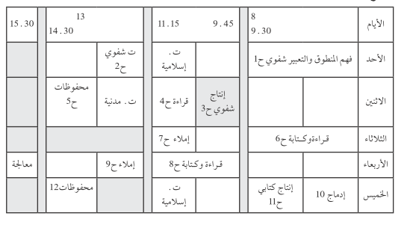
توزيع الحصص حسب الأيام
فهم المنطوق والتعبير الشفهي (ح1)

Slide 16
من إعداد الأستاذ مع الاستعانة بالصور والسندات
فهم المنطوق والتعبير الشفوي
الحصة الأولى

Slide 17
الحصة الأولى:فهم المنطوق والتعبير الشفهي
يتم خلال هذه الحصة استذكار القصص التي رُوِيت سابقا مع استغلال استعمال الصيغ والتراكيب المدروسة وإدماجها.
استعمال الصيغ والأساليب في وضعيات تواصلية دالة وإدماجها.
مسرحة الأحداث.
استغلال أنشطة من دليل المقاطع التعلمية.

Slide 18
توزيع حصص اللغة العربية
ت شفهي (ح2)

Slide 19
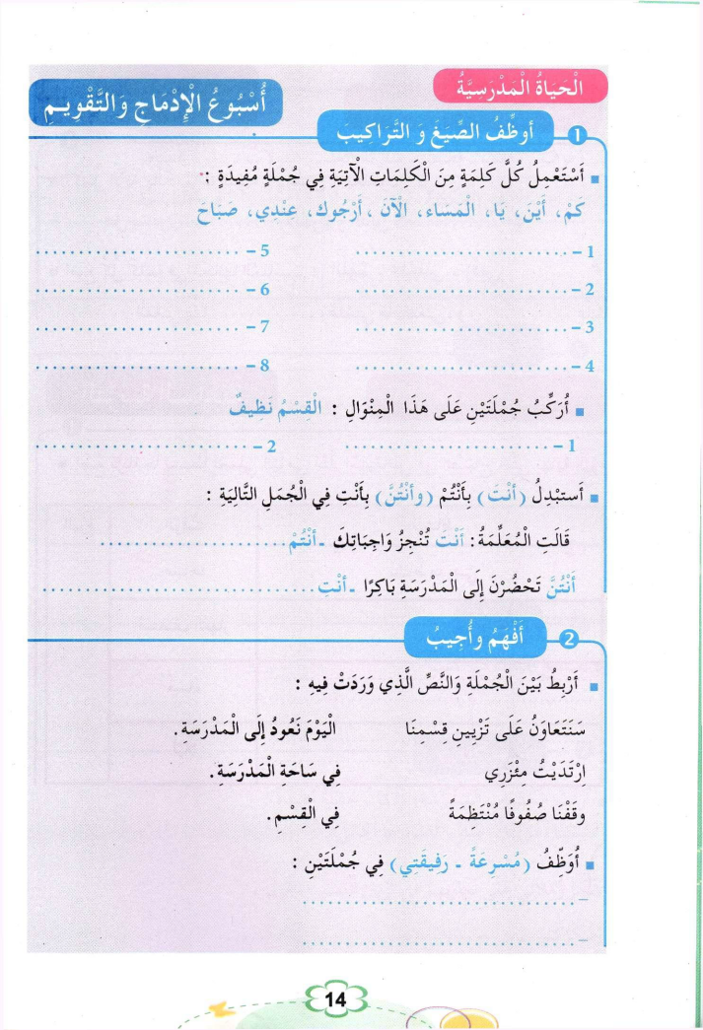
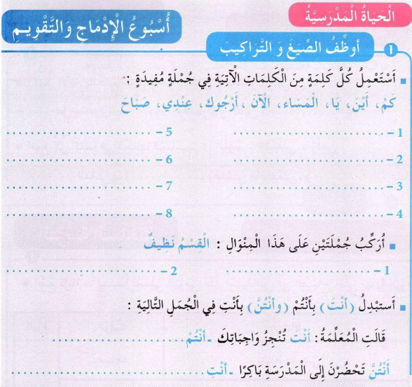
دفتر الأنشطة
تعبير: استعمال وتوظيف الصيغ والتراكيب
الحصة الثانية

Slide 20
الحصة الثانية (تعبير شفوي): استعمال وتوظيف الصيغ والتراكيب
التركيز على استعمال الصيغ والأساليب في وضعيات تواصلية دالة.
توظيف الصيغ والتراكيب في جمل أو وضعها في مكانها المناسب أو ....
استغلال أنشطة من دليل المقاطع التعلمية.

Slide 21
توزيع حصص اللغة العربية
قراءة + إنتاج شفوي (ح3 + 4)

Slide 22
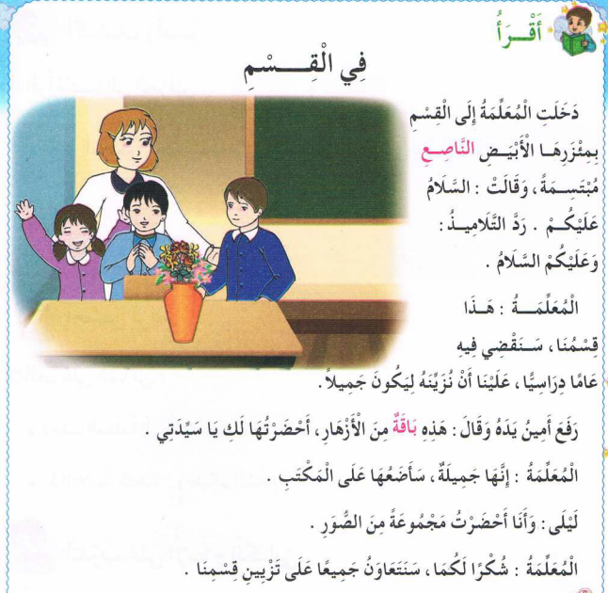
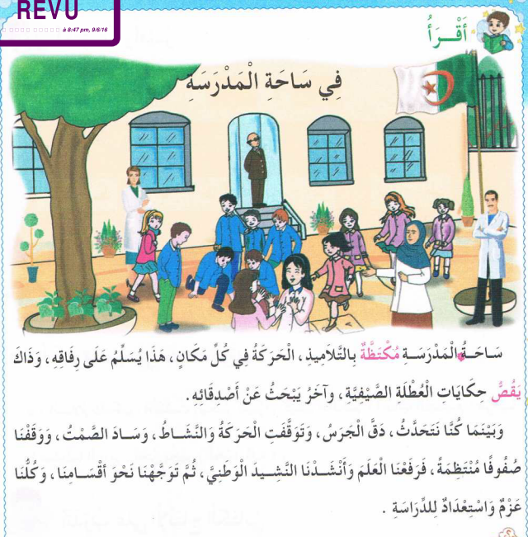
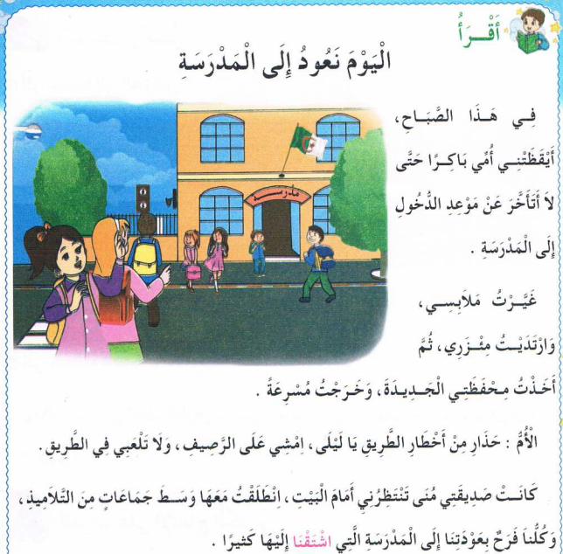
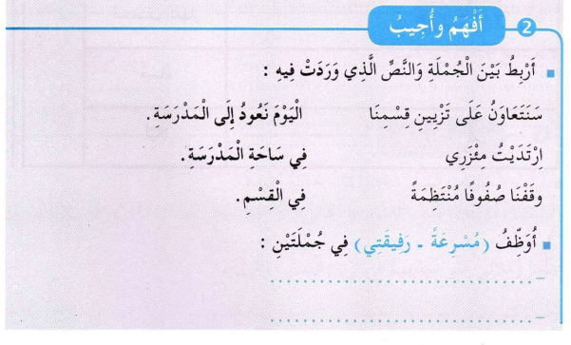
دفتر الأنشطة
قراءة + إنتاج شفوي
الحصة 3 -4

Slide 23
الحصة الثالثة والرابعة: قراءة + إنتاج شفوي
يقرأ النصوص الثلاثة ويجد العلاقة فيما بينهم.
حل أيقونة «أفهم وأجيب» في دفتر الأنشطة.
مراجعة الحروف المدروسة نطقا وكتابة، وإدماج ما درسه من حروف في وضعيات إدماجية.
استغلال أنشطة من دليل المقاطع التعلمية.

Slide 24
توزيع حصص اللغة العربية
محفوظات
(ح5)

Slide 25
الحصة الخامسة: محفوظات - أناشيد
خلال الأسبوع الرابع يمكن مسرحة الأنشودة أو المحفوظة.

Slide 26
توزيع حصص اللغة العربية
قراءة وكتابة (ح6)

Slide 27
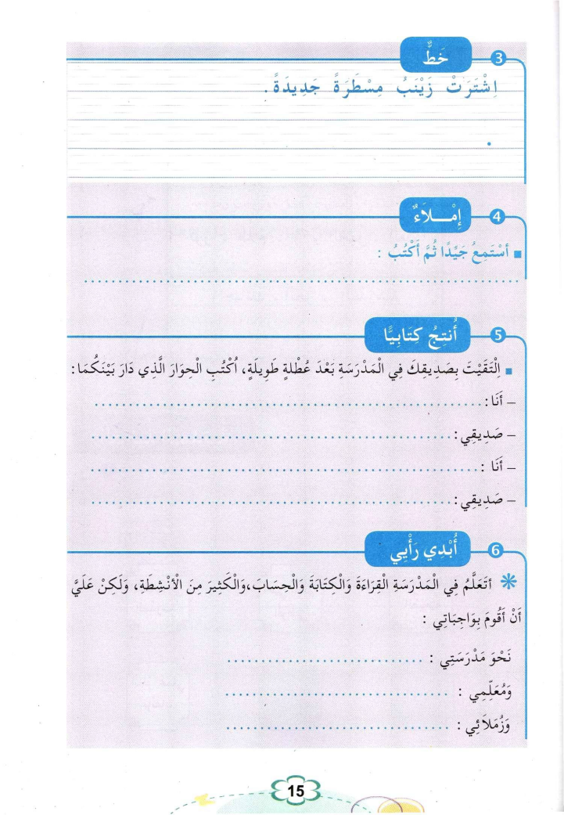
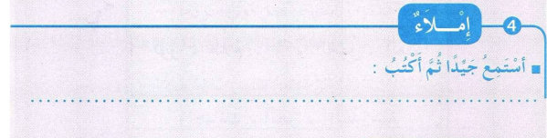
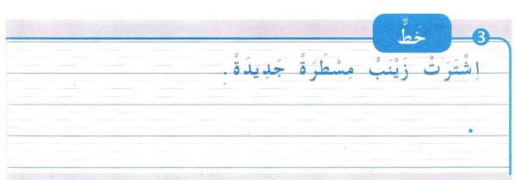
دفتر الأنشطة
قراءة وكتابة: تستغل في نشاط الكتابة والإملاء وإنجاز وضعيات
الحصة 6

Slide 28
قراءة وكتابة (1): تستغل في نشاط الكتابة والإملاء وإنجاز وضعيات
مراجعة رسم الحروف المدروسة في المقطع.
كتابة جملة أو عبارة على كراس القسم.
إملاء جملة أو عبارة من إعداد المعلم.
حل بعض الأنشطة الكتابية والإملائية.
استغلال أنشطة من دليل المقاطع التعلمية.

Slide 29
توزيع حصص اللغة العربية
إملاء(7)

Slide 30
حل الوضعية الانطلاقية "الأم"
المهمات :
1 ـ يكتشف تغير النظام بين أيام العطلة وأيام الدراسة.
2 ـ يبرز التغيير الذي حدث للمدرسة أثناء العطلة .
3 ـ يتعرف على الرفاق الجدد في القسم.
4 .يشارك بمنتج في المجلة الحائطية
إملاء: حل الوضعية الانطلاقية
الحصة 7

Slide 31
الحصة السابعة: حل الوضعية الانطلاقية
الغرض منها هو التأكد من مدى تجاوز العقبات التي تم ملاحظتها لدى المتعلمين أثناء عرض الوضعية المشكلة الانطلاقية في بداية المقطع.

Slide 32
توزيع حصص اللغة العربية
قراءة وكتابة (ح8)

Slide 33
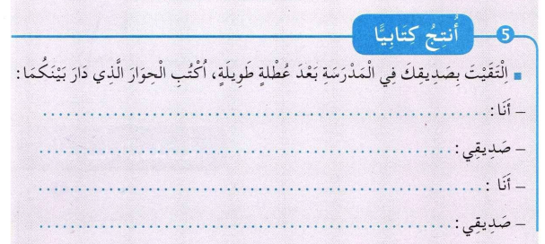
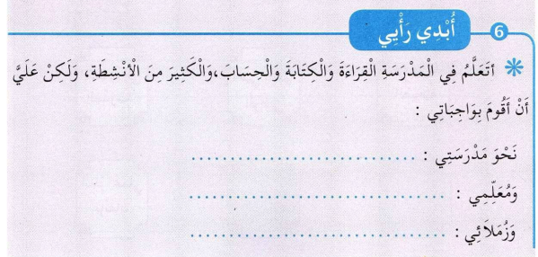
قراءة وكتابة: الوضعية الإدماجية التقويمية
الحصة 8

Slide 34
الحصة الثامنة (قراءة وكتابة): الوضعية الإدماجية التقويمية
ويكون عن طريق وضعية مشكلة إدماجية شاملة لعناصر الكفاءة الختامية المستهدفة، القصد منه التأكد من درجة تحكم المتعلم في الموارد، والقدرة على تجنيدها وتحويلها، تعبيرا عن مدى تنصيب الكفاءة الختامية لدى المتعلم، قصد اتخاذ القرار المناسب.

Slide 35
توزيع حصص اللغة العربية
إملاء(9)

Slide 36


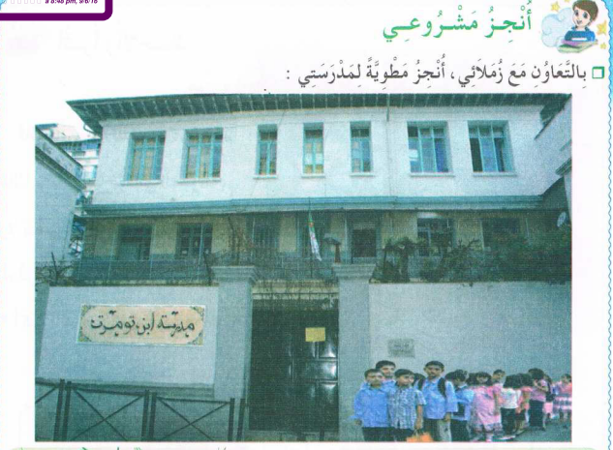
إملاء: إكمال إنجاز المشروع وتقويمه
الحصة 9

Slide 37
الحصة التاسعة (إملاء): إكمال إنجاز المشروع وتقويمه
متابعة إنجاز المشروع.
تقويم المشروع ومعالجة نقائص المتعلمين.

Slide 38
توزيع حصص اللغة العربية
إدماج + إنتاج كتابي
(ح10 + ح11)

Slide 39
الدعم والمعالجة
الحصة (10- 11): الدعم والمعالجة
الحصة 10 -11

Slide 40
الحصة (10- 11): الدعم والمعالجة
وتأتي كنتيجة لمرحلة التقويم القصد منها تدارك مواطن الضعف الملاحظة لدى المتعلم ومعالجتها في حينها.

Slide 41

التربية الإسلامية

Slide 42

توزيع حصص التربية الإسلامية خلال أسبوع الإدماج
تحفيظ سور وأحاديث
الحصة الأولى
حل الوضعية الموجودة في دفتر الأنشطة
الحصة الثانية

Slide 43
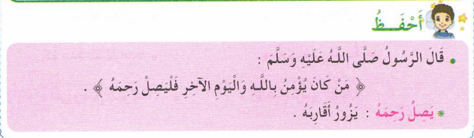
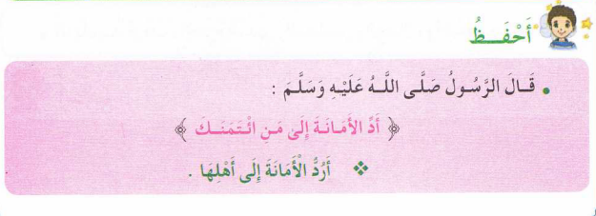

الحصة الأولى:
تحفيظ سور وأحاديث
الحصة الأولى

Slide 44
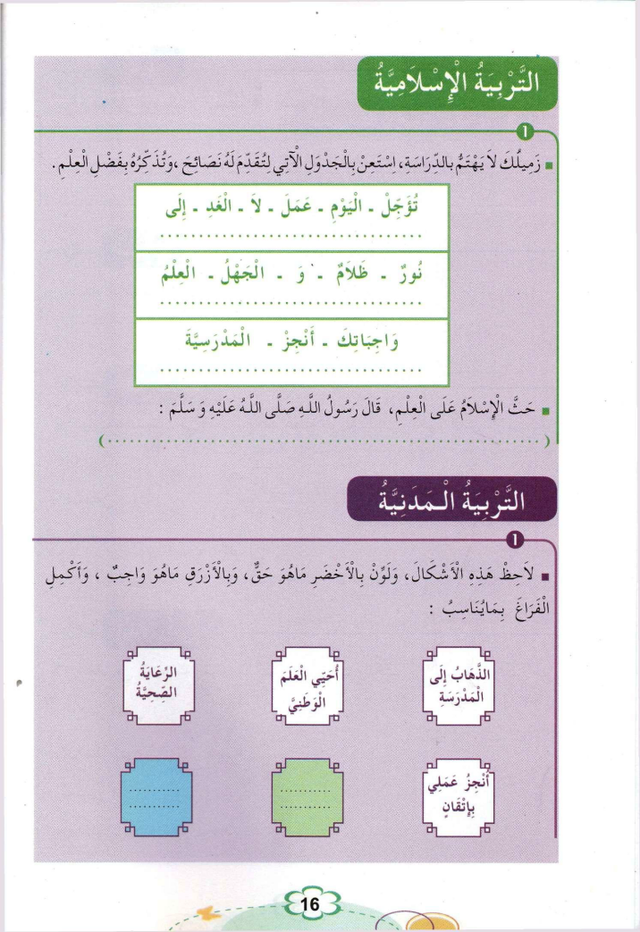
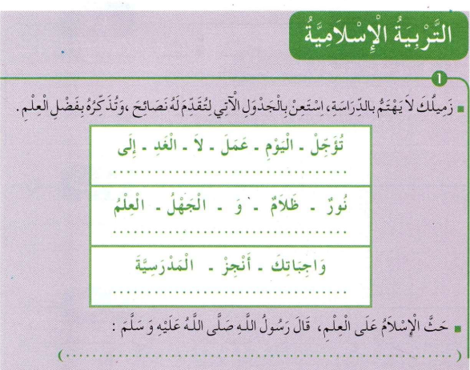
الحصة الثانية:حل الوضعية الموجودة في دفتر الأنشطة
الحصة الثانية

Slide 45
ملاحظة هامة
يتم استغلال ما دُرس في حصص التربية الإسلامية من المقطع التعلمي في الوضعية الإدماجية التقويمية للغة العربية.

Slide 46
التربية المدنية

Slide 47
توزيع حصص التربية المدنية خلال أسبوع الإدماج
إعداد أنشطة من طرف الأستاذ
الحصة الأولى
حل الوضعية الموجودة في دفتر الأنشطة
الحصة الثانية

Slide 48
إعداد وضعيات إدماجية من طرف الأستاذ
الحصة الأولى: إعداد وضعيات إدماجية
الحصة الأولى

Slide 49
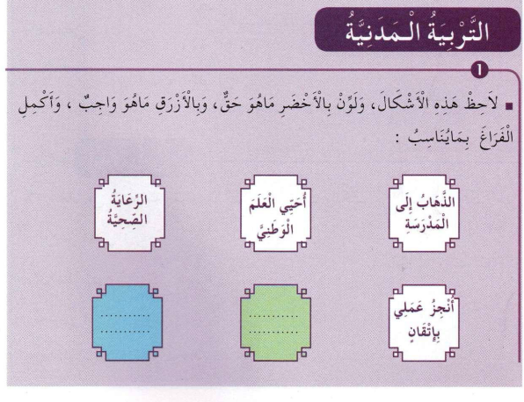
الحصة الثانية:حل الوضعية الموجودة في دفتر الأنشطة
الحصة الثانية

Slide 50
ملاحظة هامة
يتم استغلال ما دُرس في حصص التربية المدنية من المقطع التعلمي في الوضعية الإدماجية التقويمية للغة العربية.

Slide 51


شكرا على المشاركة والإثراء

